Slide 1
OpenCV程式開發(II)
林道通 教授
多媒體技術與應用
5/16

Slide 2
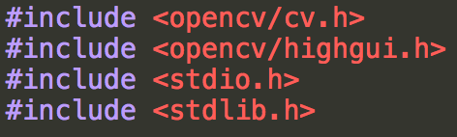
OpenCV讀取影片
  顯示一個視窗，顯示圖片在視窗中
  # include→ <opencv/cv.h>與<opencv/highgui.h>與<stdio.h>與<stdlib.h>
  宣告一個CvCapture 型態的變數:Capture 並宣告成空的
  宣告CvCapture 型態要記得釋放

Slide 3
OpenCV讀取影片
  宣告一個char陣列來儲存欲讀取之影片之檔名
  此時，我們要讀取的影片的檔名已經存在InputFileName裡了，然後用cvCreateFileCapture function來載入影片到Capture裡面
  CvCapture* cvCreateFileCapture(const char* filename);
  filename：檔案名稱

Slide 4
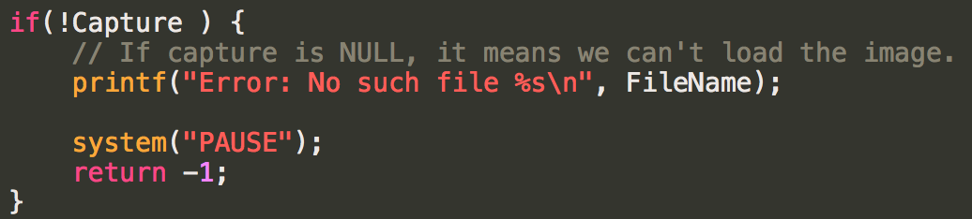
OpenCV讀取影片
  如果Capture沒有讀到欲讀取之影片，則印出開影片失敗的文字訊息
  例如:找不到圖片、檔名錯誤

Slide 5


OpenCV讀取影片
  影片其實是連續的圖片，所以仍是要用IplImage來存影片，所以要再宣告一個IplImage，並宣告成空的
  要新創一個視窗來顯示CurrentFrame,有創視窗就要記得Destroy

Slide 6
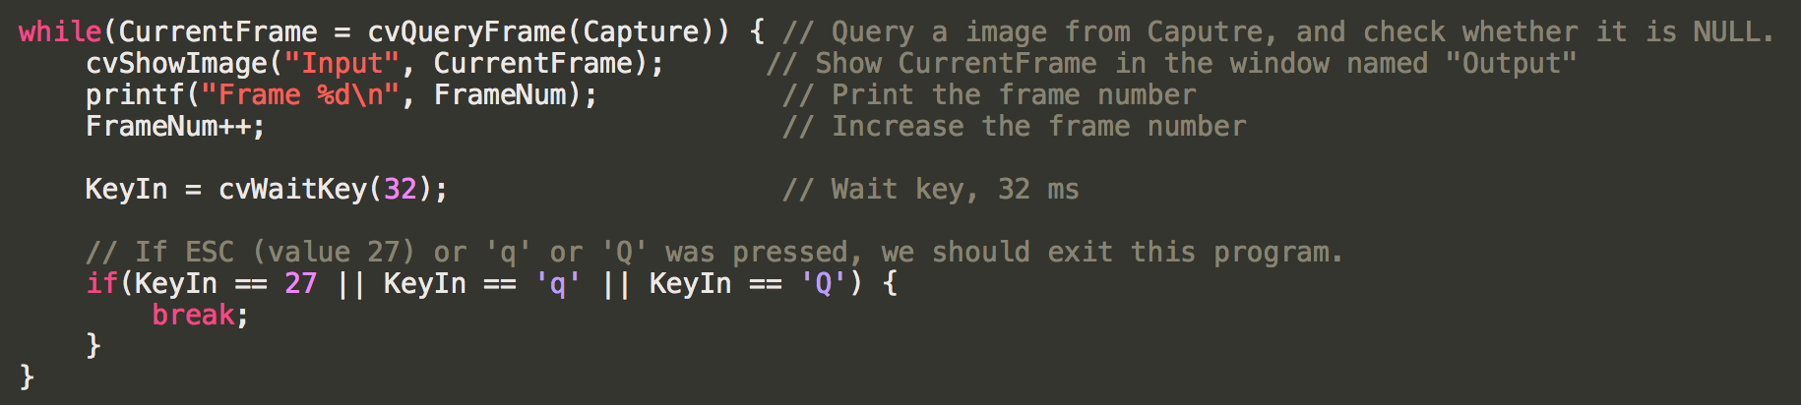
OpenCV讀取影片
  使用 while 迴圈透過 cvQueryFrame function 將 frame一張一張讀出來。
  IplImage* cvQueryFrame(CvCapture* capture)
  並且使用 cvShowImage 將每張 frame 顯示在 Output window 上
  這樣就可以將影片讀出來

Slide 7

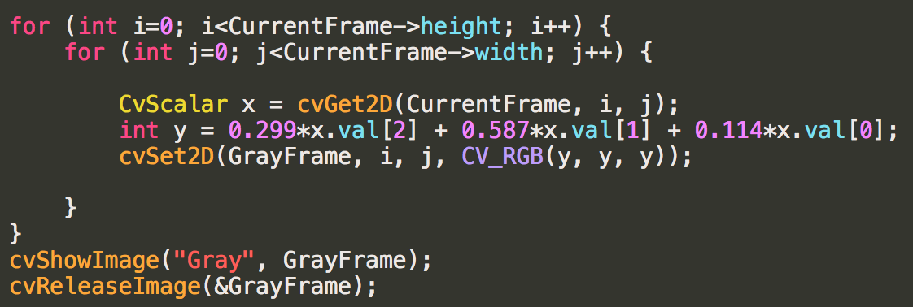
OpenCV影片灰階化
  在main宣告一個IplImage存灰階圖
  在while迴圈內給GrayFrame跟CurrentFrame一樣的長寬
記得結束前要release GrayFrame

Slide 8
OpenCV影片灰階化
  在while迴圈內，cvCreateImage之後
  將CurrentFrame一個pixel一個pixel的讀出來，並一個pixel一個pixel的寫入欲輸出的GrayFrame中

Slide 9
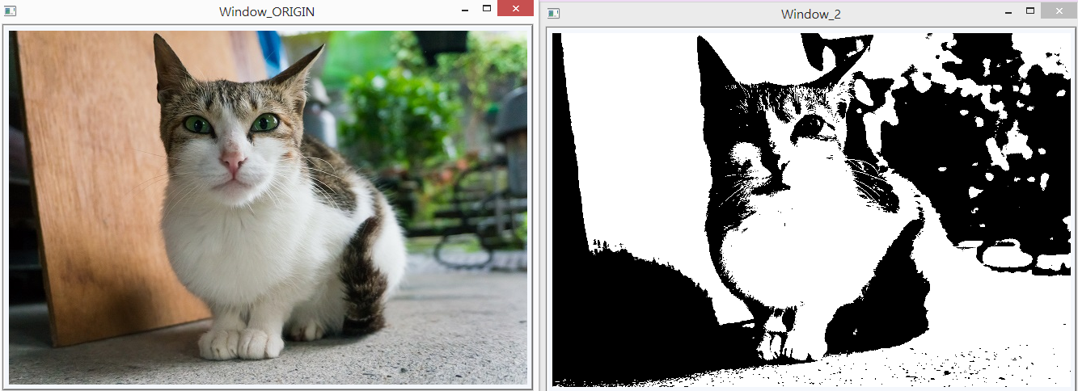
課堂練習：影片二值化
設閥值(threshold)為125：
y>=125：設為255
y<125：設為0

Slide 10
OpenCV影片放大

Slide 11
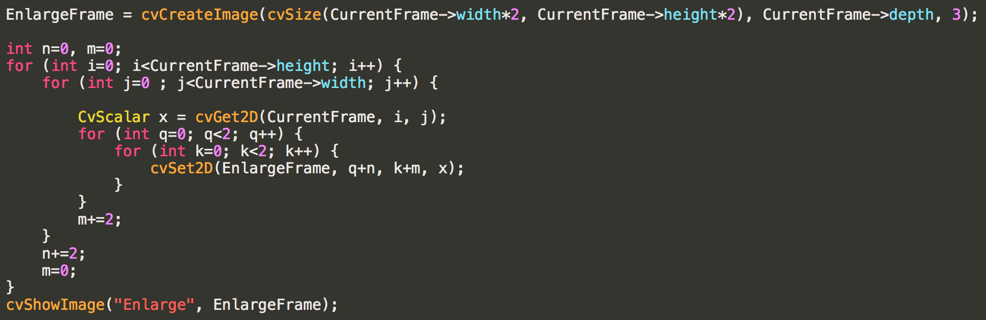
OpenCV影片放大
注意：
EnlargeFrame為 CurrentFrame的兩倍大小
記得結束時要release EnlargeFrame
在main宣告EnlargeFrame，並在while迴圈內實作影片放大

Slide 12
OpenCV滑鼠事件
宣個一個onMouse function
四個參數分別代表:
事件回傳代號(int Event)
座標(int x,int y)
flags代號(int flags)
Mouse事件的代號名稱(param)

Slide 13
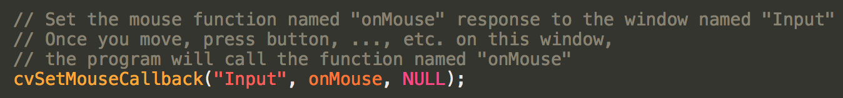
OpenCV滑鼠事件
  一定要搭配一個callback function才能回傳指定視窗所發生的滑鼠是件
  cvSetMouseCallback(const char* windowName, CvMouseCallback onMouse, void* param=NULL)
  windowName = 滑鼠事件所監聽的視窗
  onMouse = 滑鼠事件名稱

Slide 14
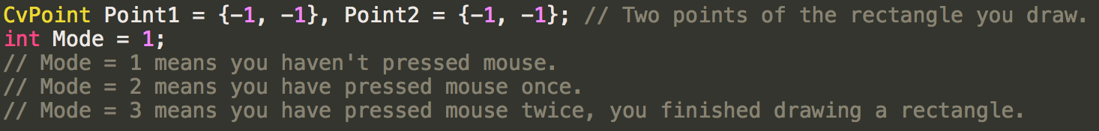
OpenCV滑鼠事件
  在Global宣告兩個cvPoint結構Point1、Point2，並宣告一個全域變數Mode來控制順序

Slide 15
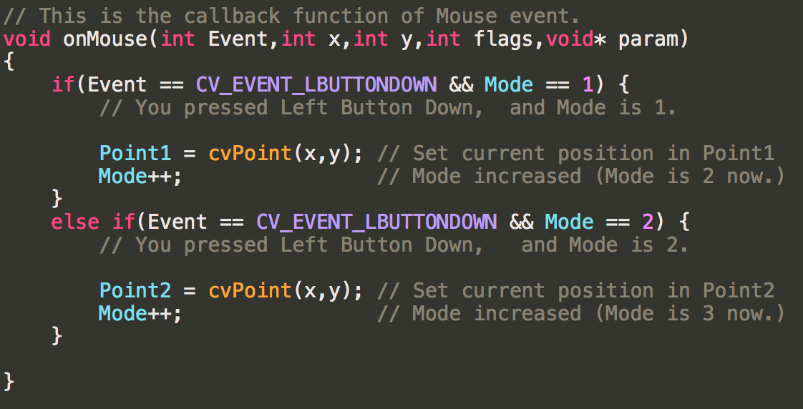
OpenCV滑鼠事件
在onMouse Funtion中記錄座標值(兩點)

Slide 16
OpenCV滑鼠事件
event parameter:
  CV_EVENT_MOUSEMOVE Mouse movement
  CV_EVENT_LBUTTONDOWN Left button down
  CV_EVENT_RBUTTONDOWN Right button down
  CV_EVENT_MBUTTONDOWN Middle button down
  CV_EVENT_LBUTTONUP Left button up
  CV_EVENT_RBUTTONUP Right button up
  CV_EVENT_MBUTTONUP Middle button up
  CV_EVENT_LBUTTONDBLCLK Left button double click
  CV_EVENT_RBUTTONDBLCLK Right button double click
  CV_EVENT_MBUTTONDBLCLK Middle button double click

Slide 17
OpenCV畫框
在main 的while迴圈中加入mode==3的判斷式，使用cvRectangle function畫框
cvRectangle(CvArr* img, CvPoint pt1, CvPoint pt2, CvScalar color, int thickness=1, int lineType=8, int shift=0)
img = 欲畫框的影像 pt1, pt2 = 框的左上角與右下角
color = 框的顏色 thickness = 線的粗細
lineType = 線的形式

Slide 18
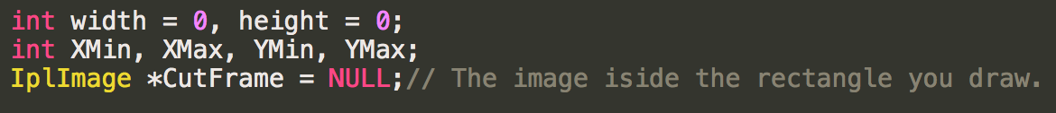
OpenCV切割ROI區域
在main宣告
int 變數 width, height, XMin, XMax, Ymin, YMax
及一張IplImage來存放切割下的畫面

Slide 19
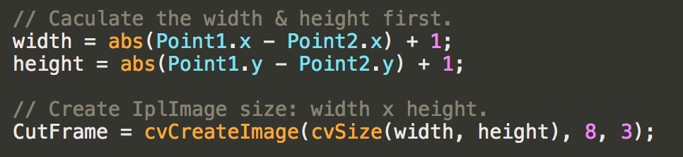
OpenCV切割ROI區域
在mode==3的判斷式中
使用變數width, height來存切割畫面的寬高(要記得取絕對值)，得到寬高後就可以配置IplImage的大小

Slide 20
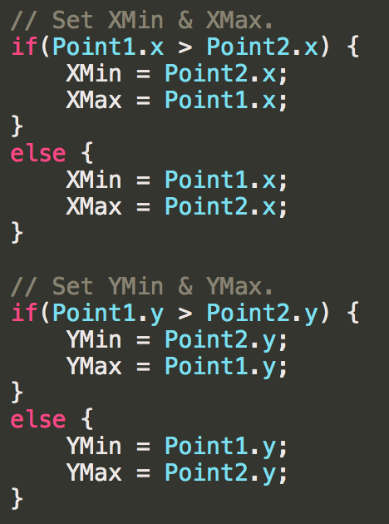
OpenCV切割ROI區域
接續上面，判斷Point1,Point2在X座標及Y座標的位置

Slide 21
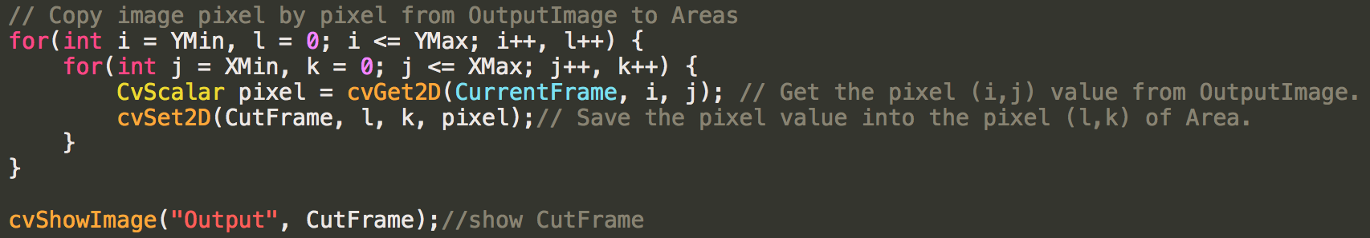
OpenCV切割ROI區域
接續上面，將畫面從原本的CurrentFrame中切出來，存放在先前宣告的CutFrame中，並show出來

Slide 22
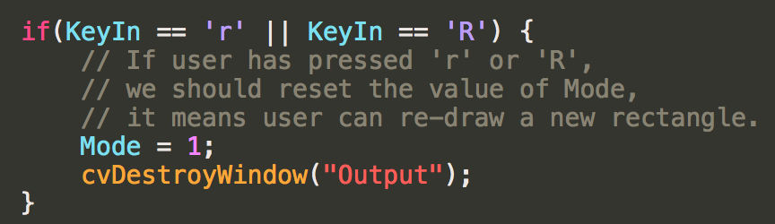
OpenCV按R鍵重畫ROI區域
在KeyIn = cvWaitKey()之後，若使用者按下 r 或是 R，則將Mode設為0即可重畫，記得把視窗Destory，這樣才不會看到上一張的圖

Slide 23
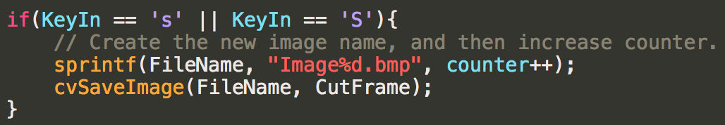
OpenCV按S鍵儲存ROI區域
先在main宣告int counter來紀錄儲存張數
在KeyIn = cvWaitKey()之後，若使用者按下 s 或是 S，使用cvSaveImage將CutFrame儲存下來
cvSaveImage(const char* filename, const CvArr* image)
Filename = 儲存檔名
image = 欲儲存的影像

Slide 24
課堂練習：將ROI切割區域轉成二值化

Slide 25

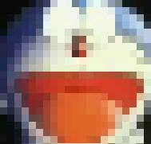
Mosaic 馬賽克

Slide 26
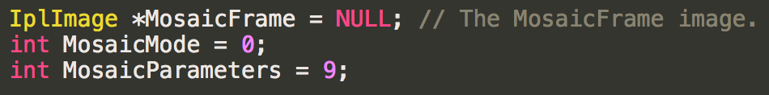
Mosaic 馬賽克
在main function宣告一個影像 MosaicFrame
兩個變數 MosaicMode, MosaicParameters
MosaicMode 記錄是否為馬賽克模式，預設0
MosaicParameters 為馬賽克影像mask大小

Slide 27
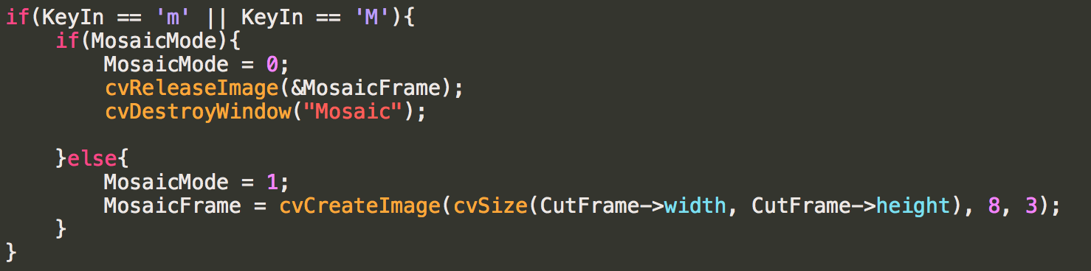
按下M鍵，啟用/取消 Mosaic 馬賽克
在KeyIn = cvWaitKey()之後，當使用者按下M或m
若MosaicMode=0，則改變MosaicMode=1，且將CutFrame的寬高、深度給予MosaicFrame。
若MosaicMode=1，則改變MosaicMode=0，且release MosaicFrame且關閉視窗。

Slide 28
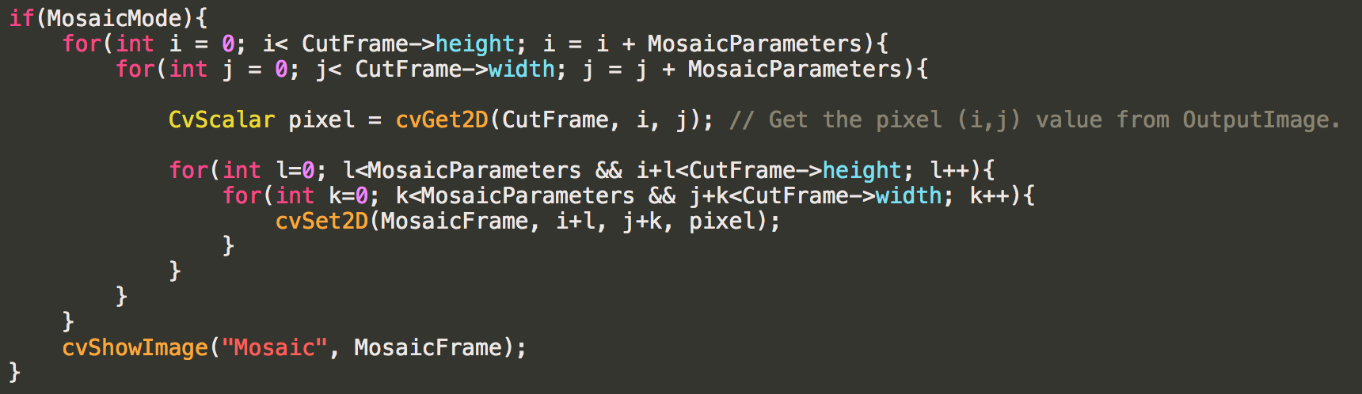
Mosaic 馬賽克
在if(mode==3)內，CutFrame之後
判斷 MosaicMode 是true或是false，使用mask由左至右、由上至下給予MosaicFrame Pixel值

Slide 29
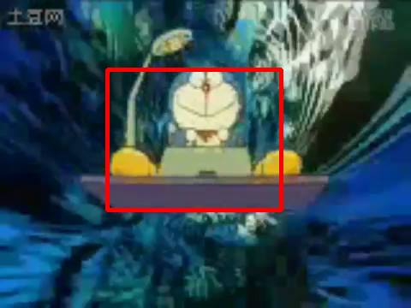
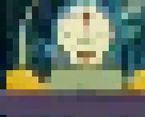
Mosaic 馬賽克

Slide 30
課堂練習：將框選起來的區域直接做馬賽克

Slide 31

HW:將ROI區域縮小+合併+上下顛倒

